Slide 1
Web Programming 2주차
분반 : 01
이름 : 김민석
학번 : 20195124
학과 : 소프트웨어융합 대학
전화번호 : 010-9463-7836

Slide 2
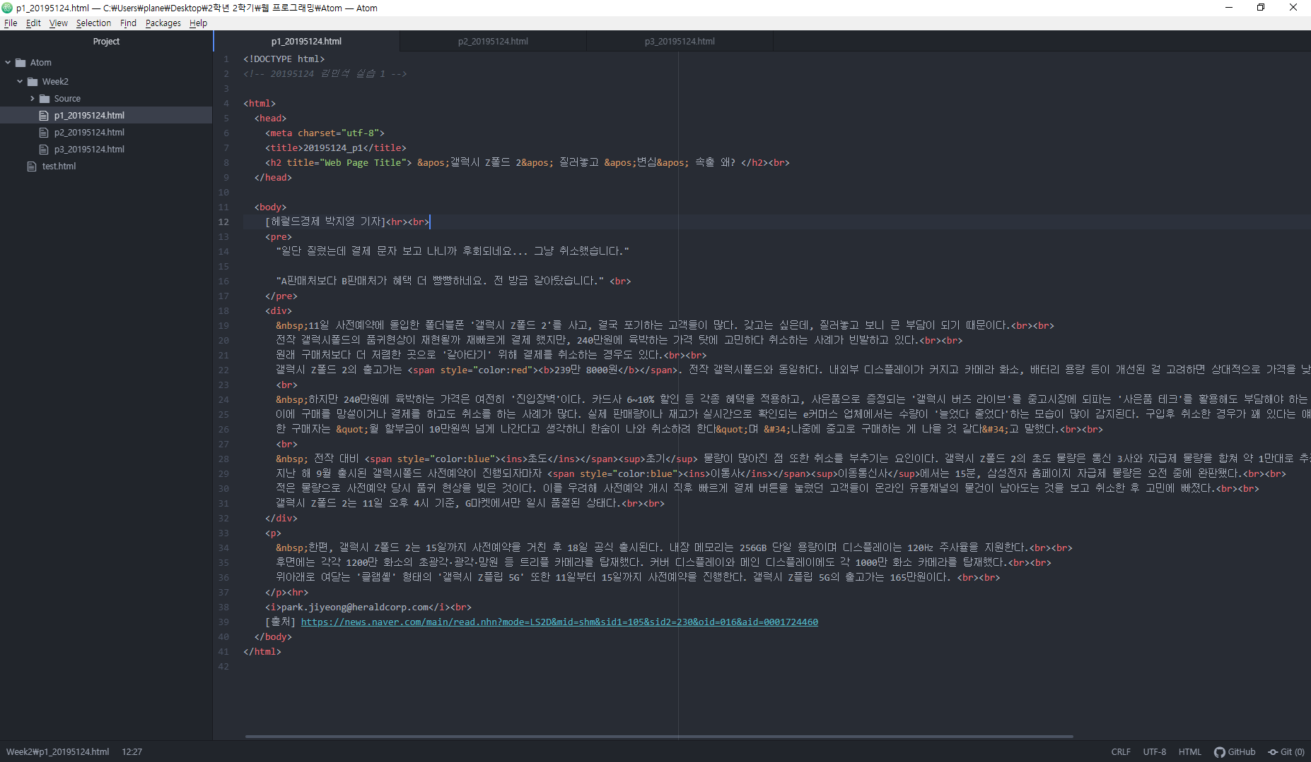
실습 1 소스 코드

Slide 3
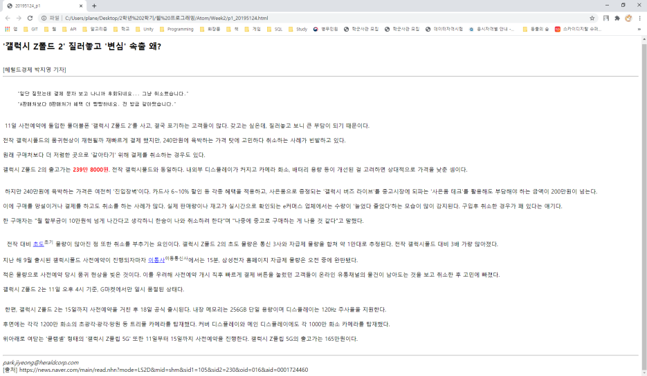
실습 1 실행 결과

Slide 4
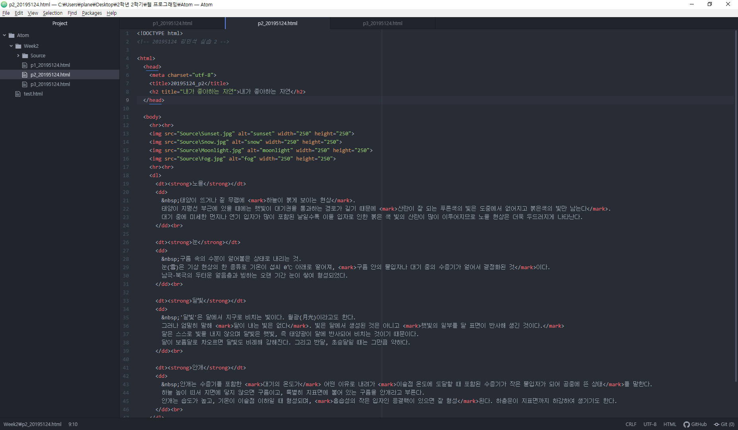
실습 2 소스 코드

Slide 5
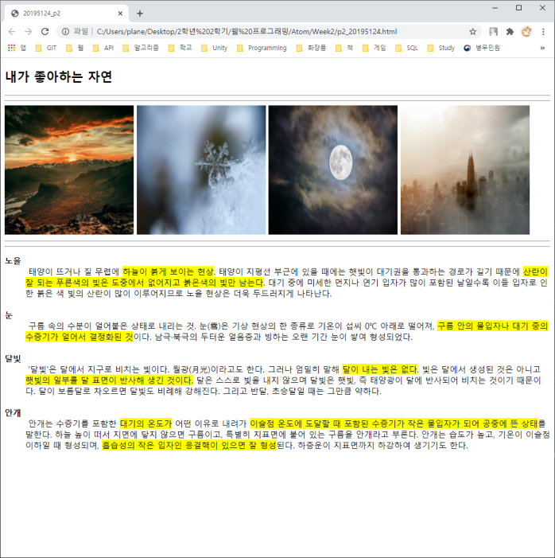
실습 2 실행 결과

Slide 6
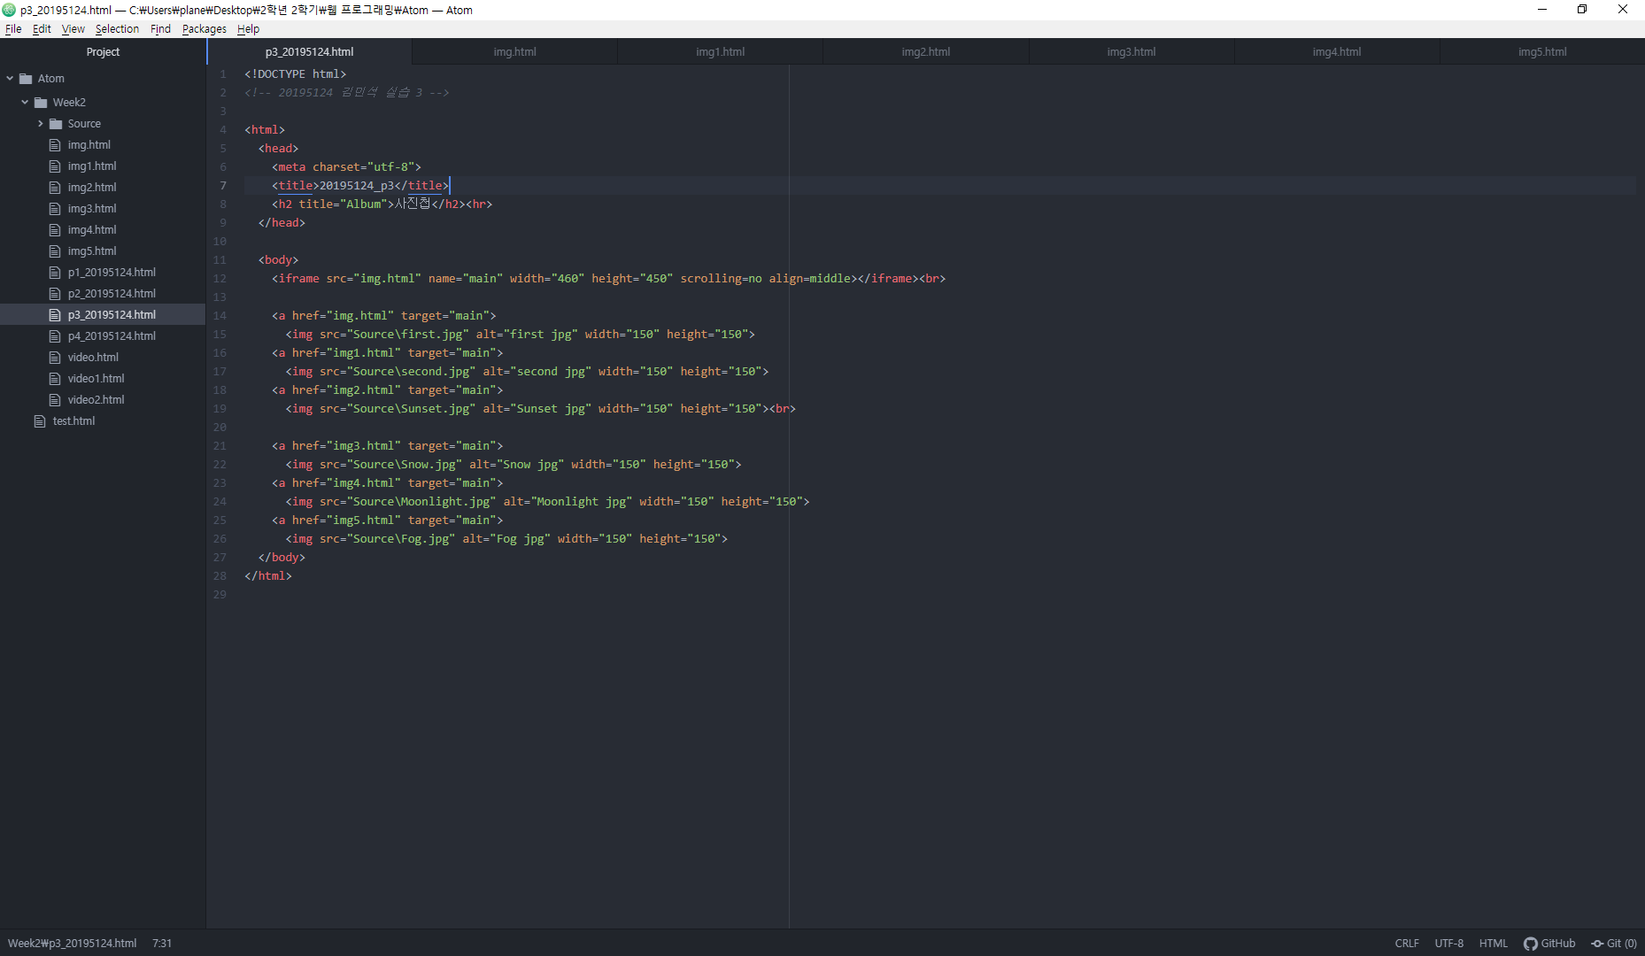
실습 3 소스 코드 1 – 수정된 곳

Slide 7
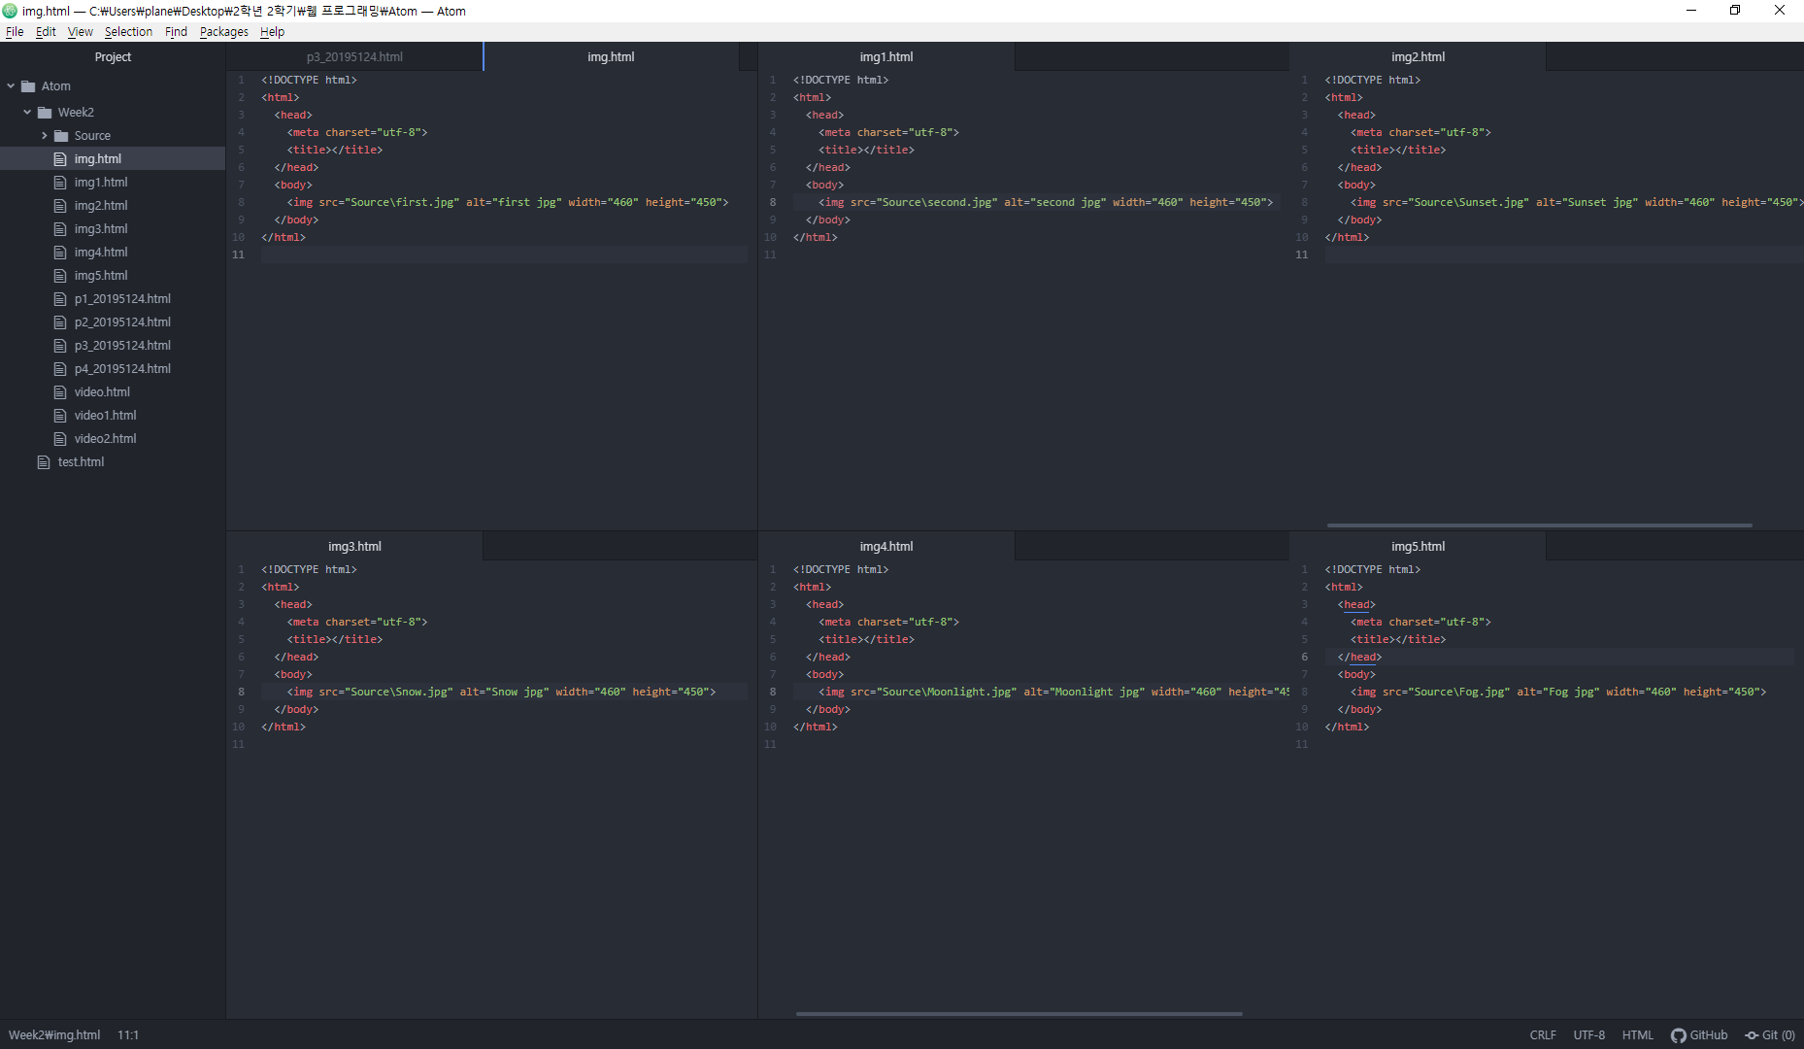
실습 3 소스 코드 2 – 수정된 곳

Slide 8
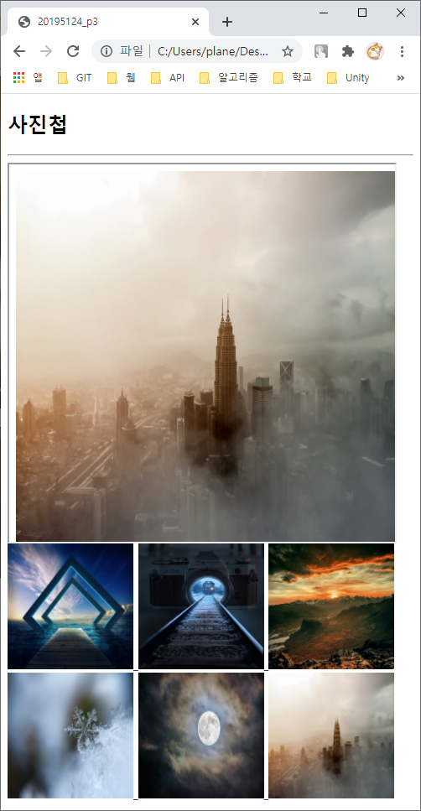
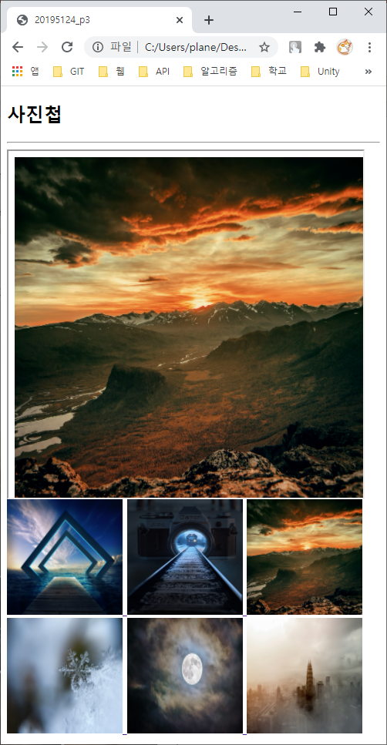
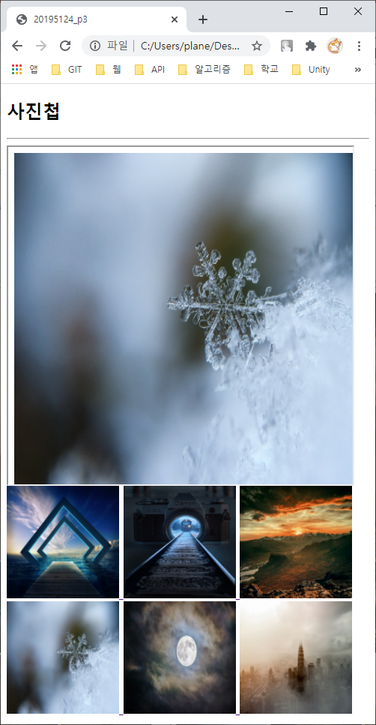
실습 3 실행 결과 – 수정된 곳

Slide 9
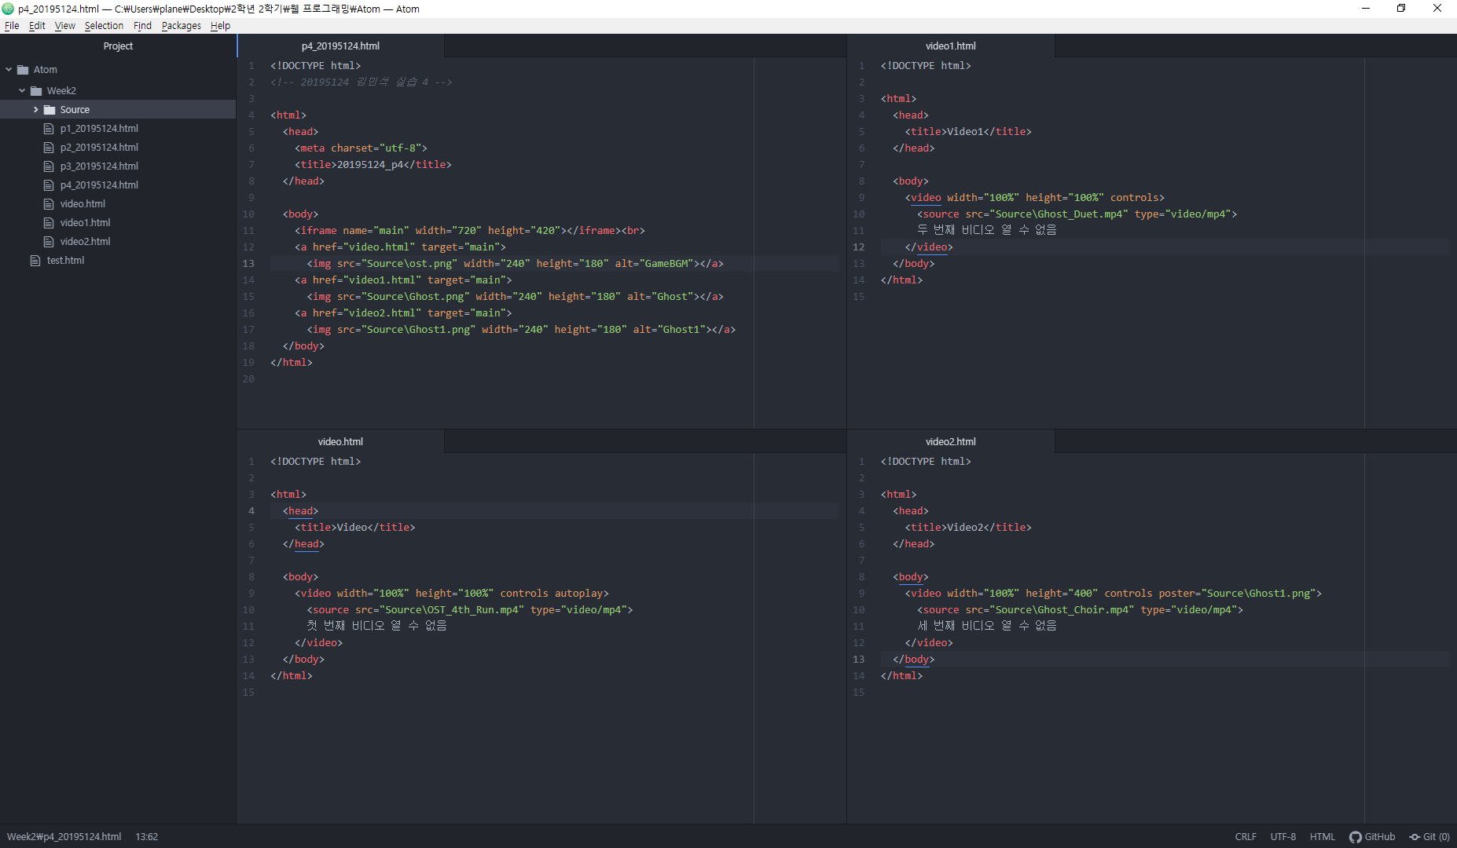
실습 4 소스 코드

Slide 10
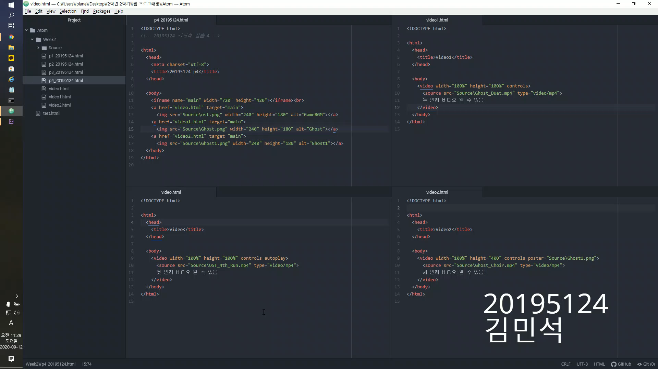
실습 4 실행 결과 영상

